Slide 1
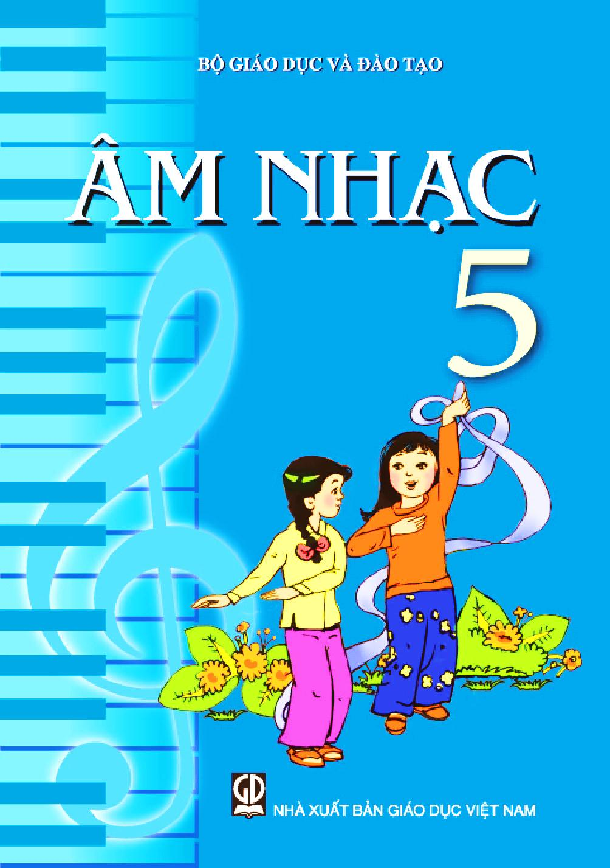

CHỦ ĐỀ 5
EM YÊU KHÚC HÁT DÂN CA
TIẾT 1
Nguyễn Phương Hạnh

Slide 2


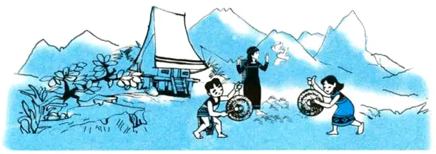
CHỦ ĐỀ 5
EM YÊU KHÚC HÁT DÂN CA
TIẾT 1
HÁT:
HÁT MỪNG

Slide 3


ĐỌC LỜI CA
HÁT MỪNG
Cùng múa hát nào, cùng cất tiếng ca,
mừng đất nước ta sống vui hoà bình.
Mừng Tây Nguyên mình đời sống ấm no,
Nổi tiếng trống chiêng đó đây chào mừng.

Slide 4

TẬP HÁT TỪNG CÂU

Slide 5
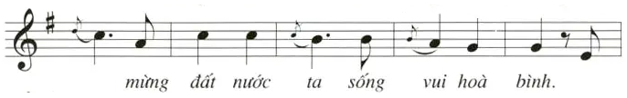
TẬP HÁT TỪNG CÂU

Slide 6
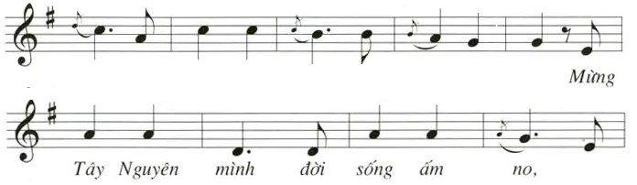
TẬP HÁT TỪNG CÂU

Slide 7
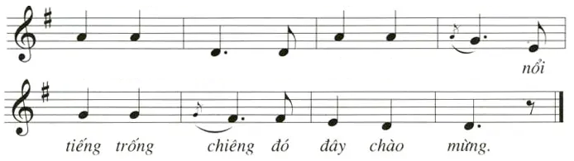
TẬP HÁT TỪNG CÂU

Slide 8
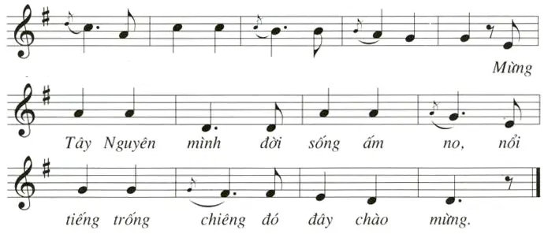
TẬP HÁT TỪNG CÂU

Slide 9
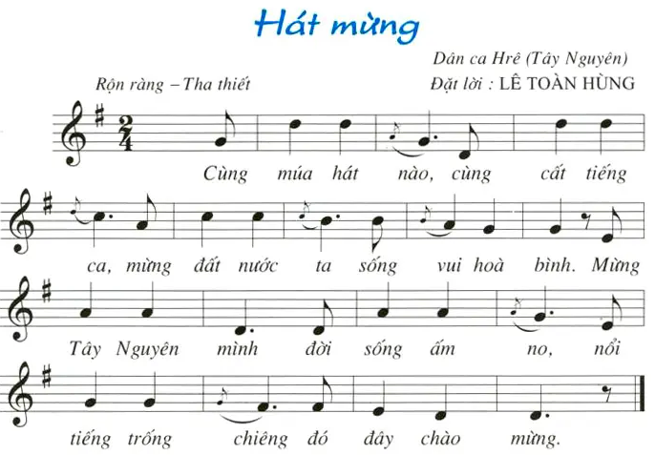
CẢ BÀI

Slide 10

HÁT THEO NHẠC ĐỆM

Slide 12
HÁT KẾT HỢP
GÕ ĐỆM

Slide 13
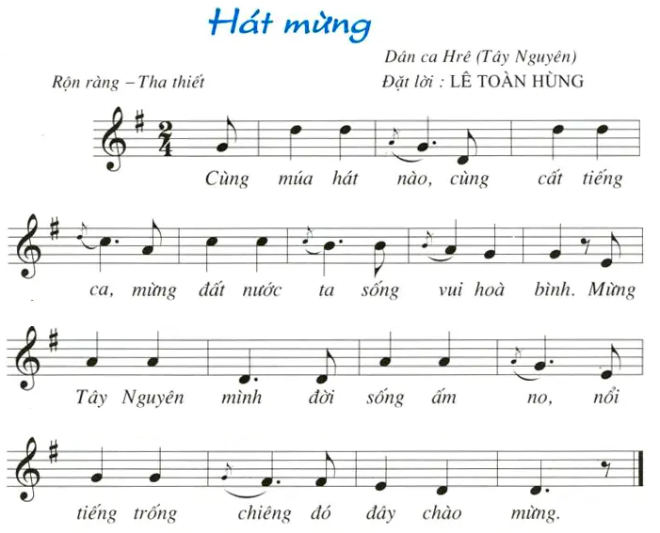


Slide 14
HÁT KẾT HỢP
VẬN ĐỘNG CƠ THỂ

Slide 15


Slide 16
CHỦ ĐỀ 5
EM YÊU KHÚC HÁT DÂN CA
TIẾT 1
HÁT:
HÁT MỪNG

